Slide 1


Slide 5
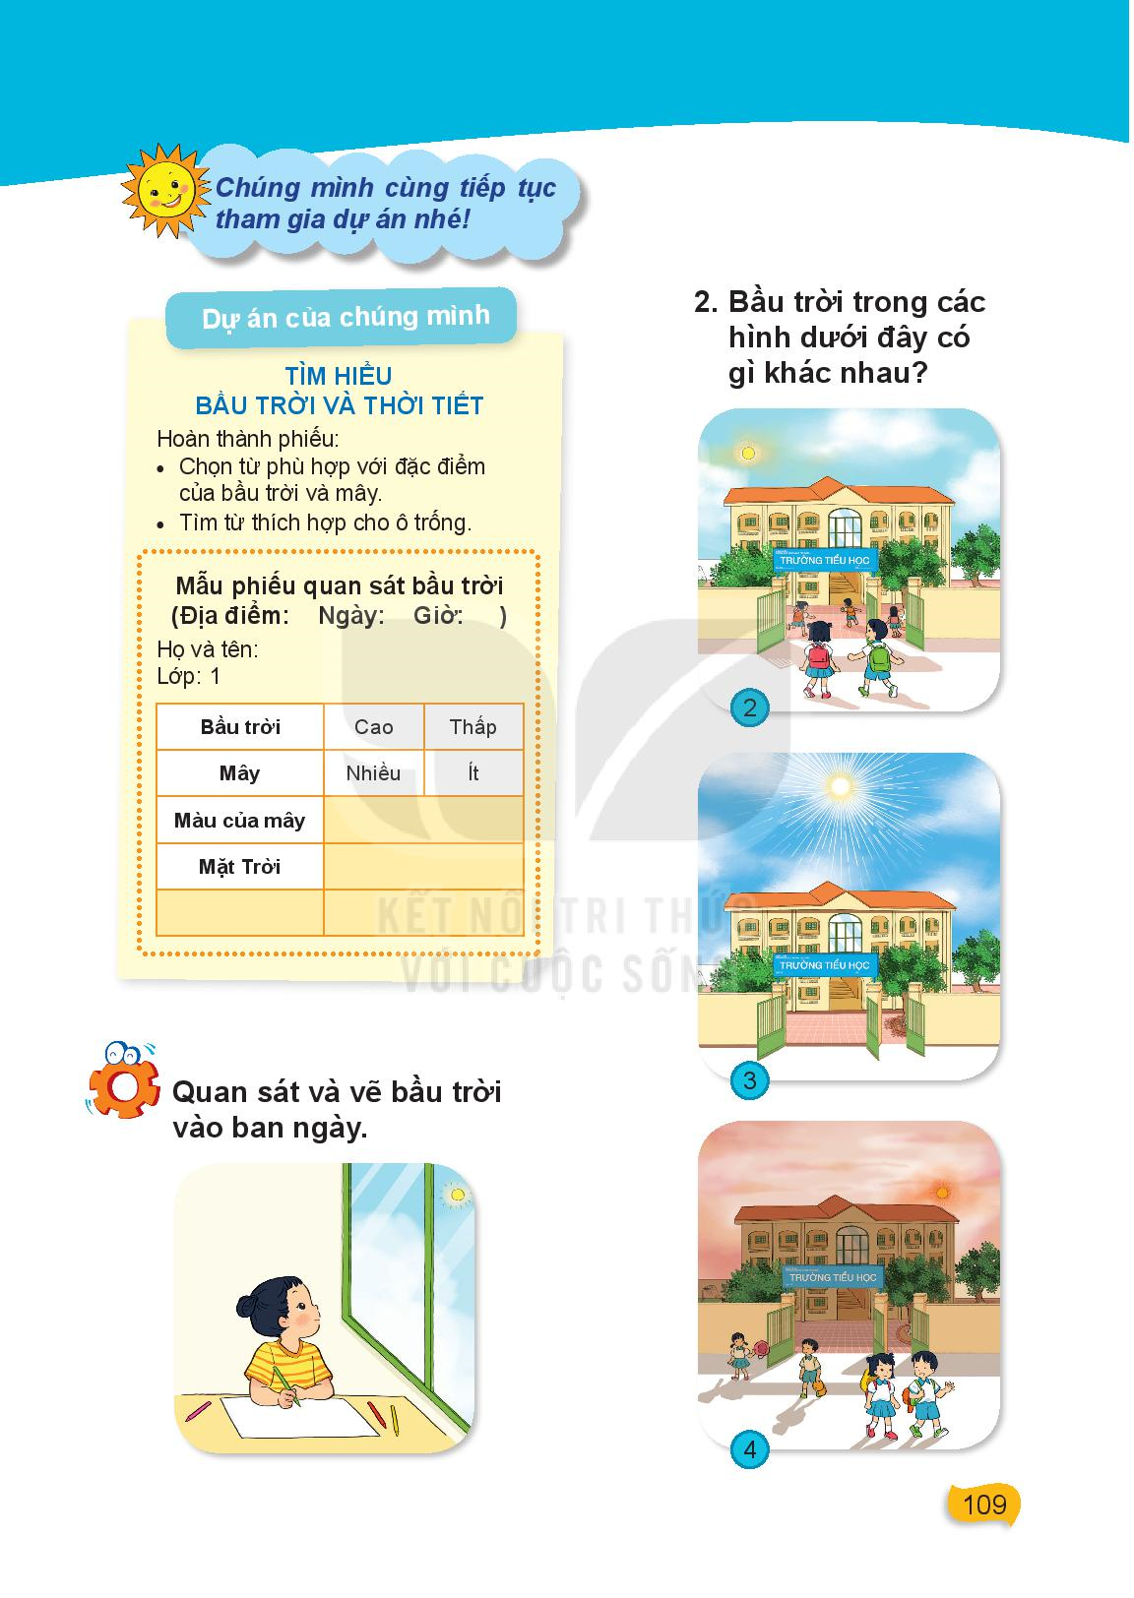

Slide 7
2. Bầu trời trong các hình dưới đây có gì khác nhau?

Slide 9
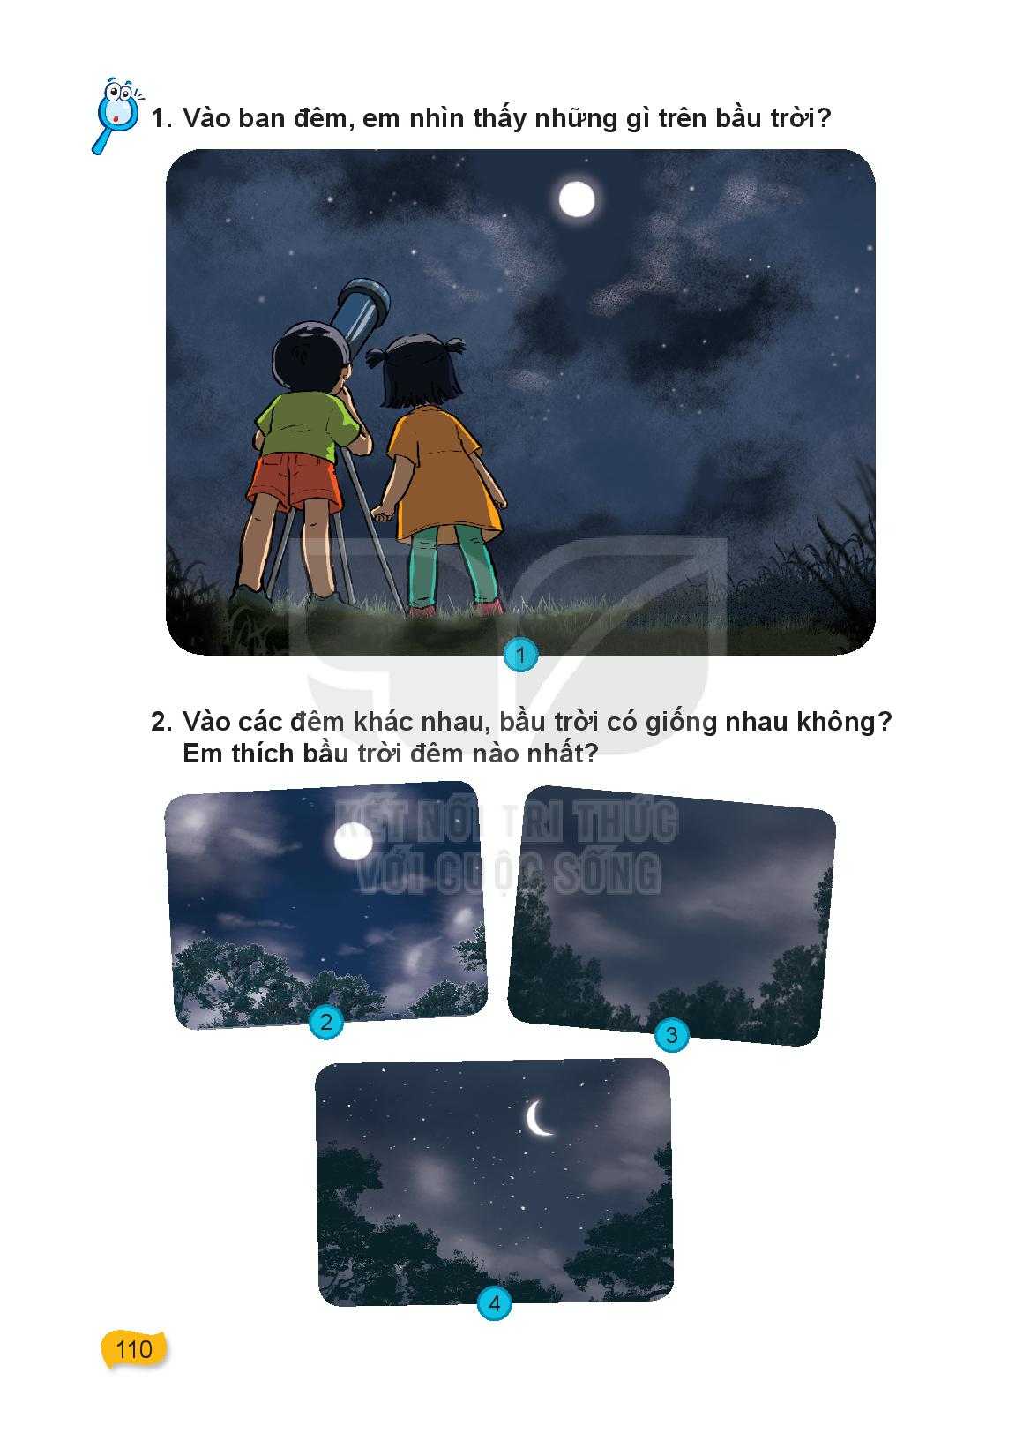

Slide 11
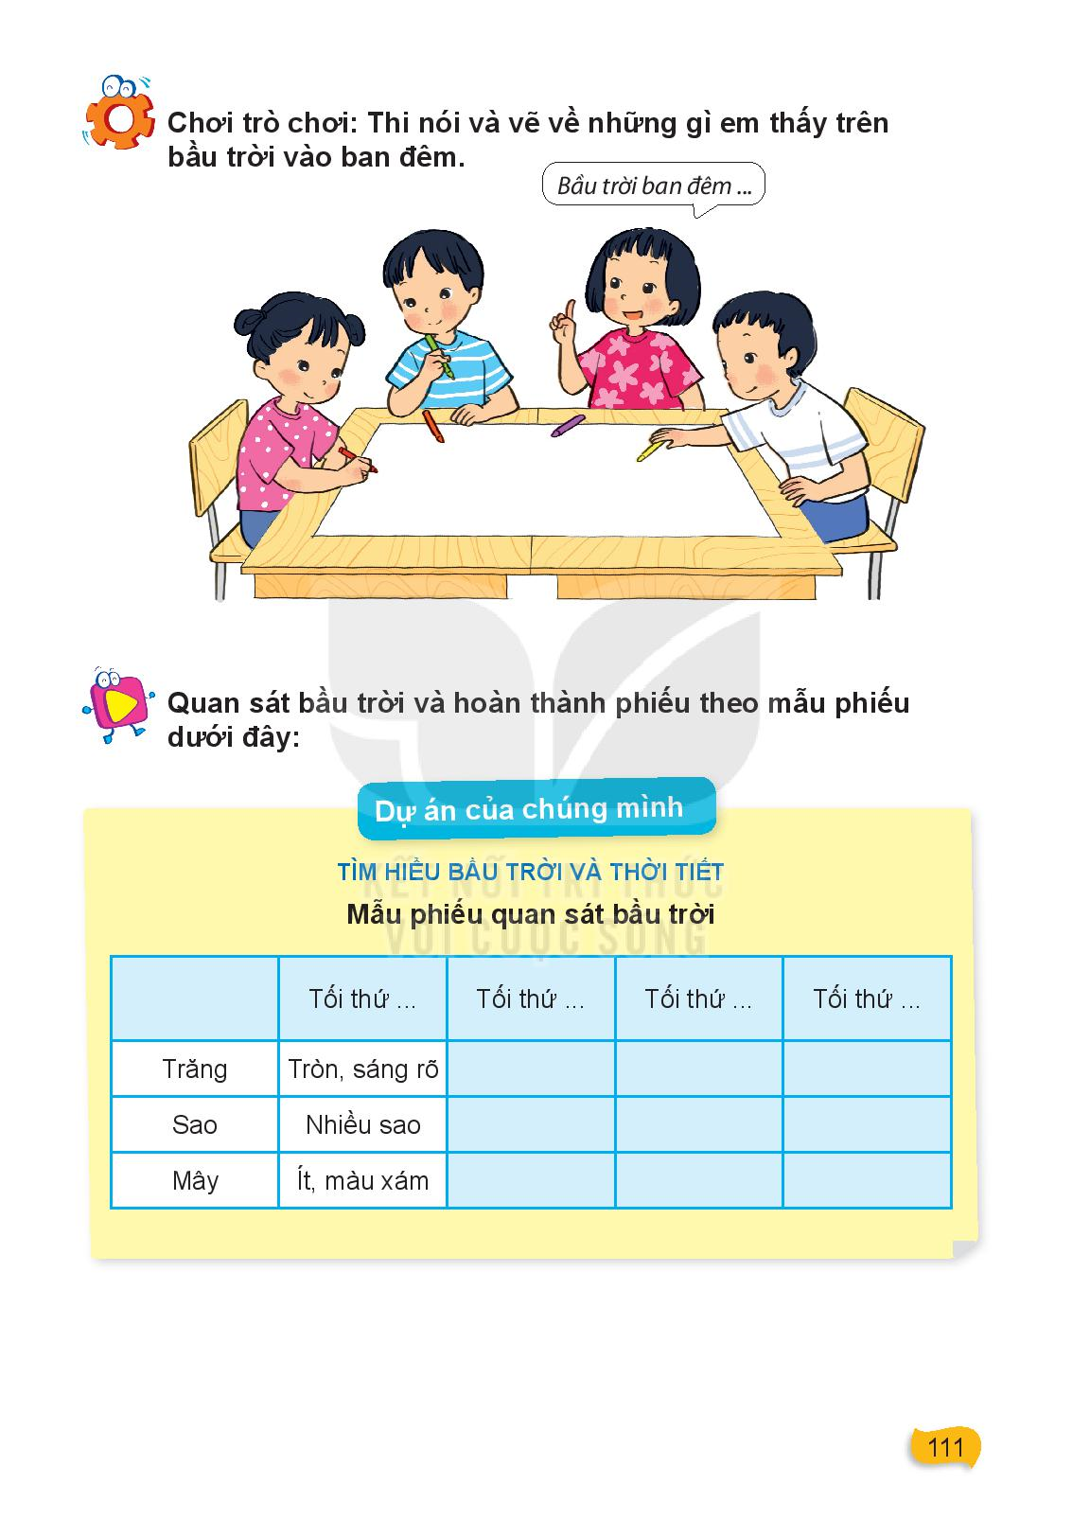

Slide 14
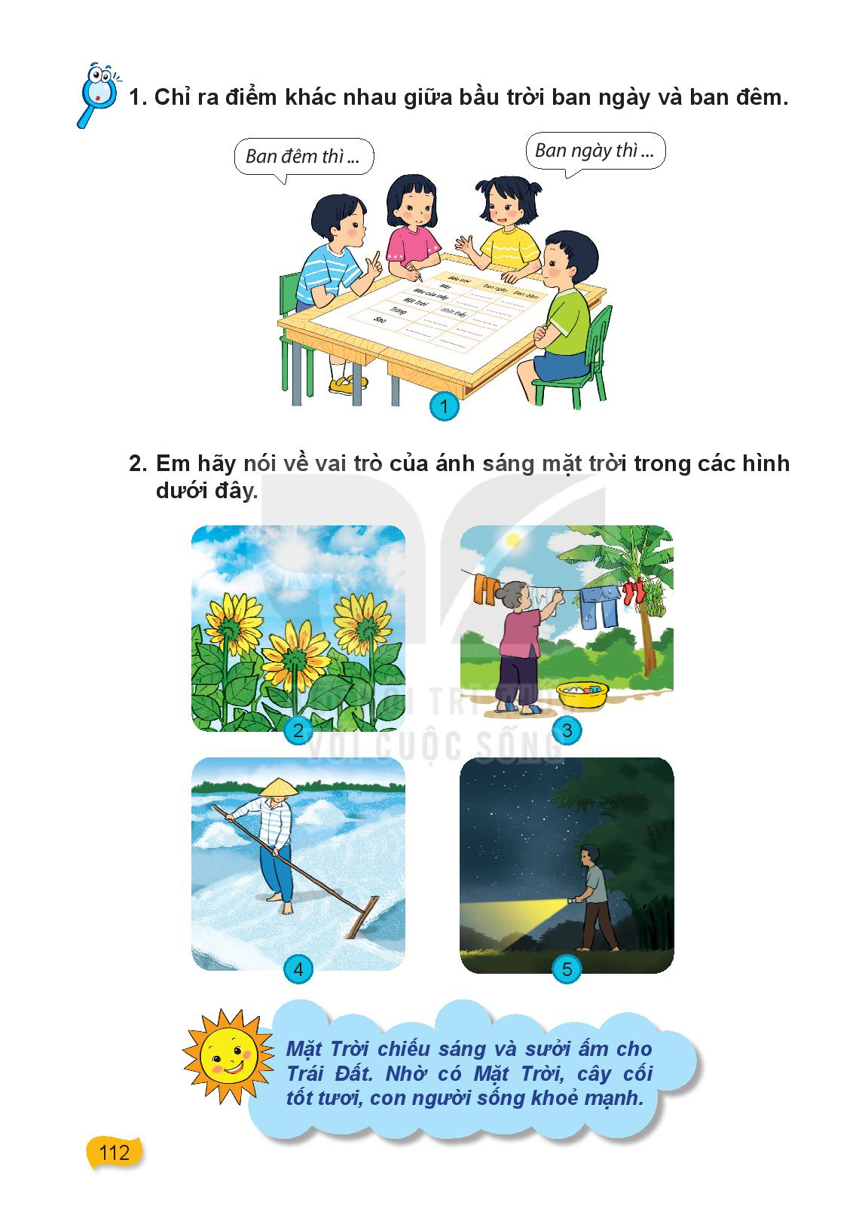

Slide 17
